Slide 1
MANTENIMIENTO PREDICTIVO CON MODELOS DE MACHINE LEARNING

Slide 2


Slide 3





“Time is money” - Benjamin Franklin

Slide 4

TIPOS DE MANTENIMIENTO EN PLANTA
CORRECTIVO: Una vez se ha presentado la falla. Frecuentemente detiene o ralentiza la línea de producción.
PREVENTIVO: Equipos en condiciones de funcionamiento cotidiano. Minimiza la parada de la línea.

Slide 5


MANTENIMIENTO PREVENTIVO
M. Programado M. Predictivo

Slide 6
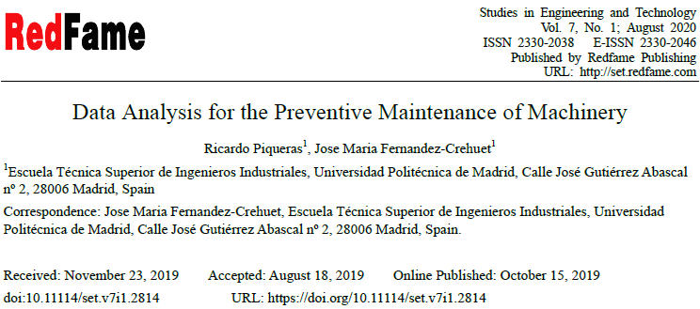

Slide 7
CASO DE ESTUDIO
CONTEXTO “MADERAS S.A.”
144 Tornos en funcionamiento
4 Proveedores de Tornos
3 Equipos de mantenimiento (A, B, C)
Cada Torno es asignado a un y sólo un Equipo de mantenimiento.
Objetivo: Con el correcto tratamiento e interpretación de los datos, se pretende generar una programación de mantenimiento que optimice el tiempo de vida útil de la maquinaria en “Maderas S.A.”

Slide 8
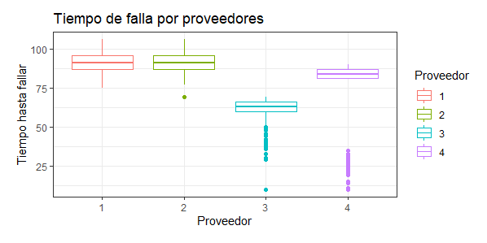
EXPLORACIÓN DE LOS DATOS

Slide 9
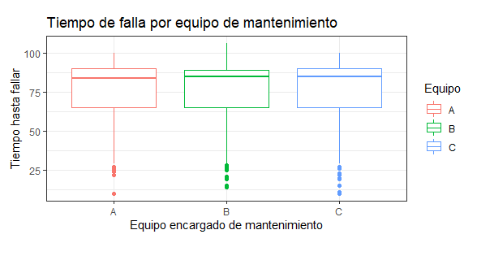
EXPLORACIÓN DE LOS DATOS

Slide 10
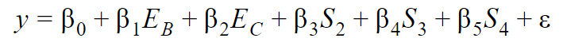
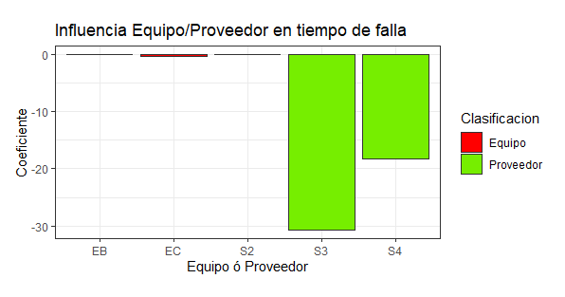
RLM: RESULTADOS

Slide 11
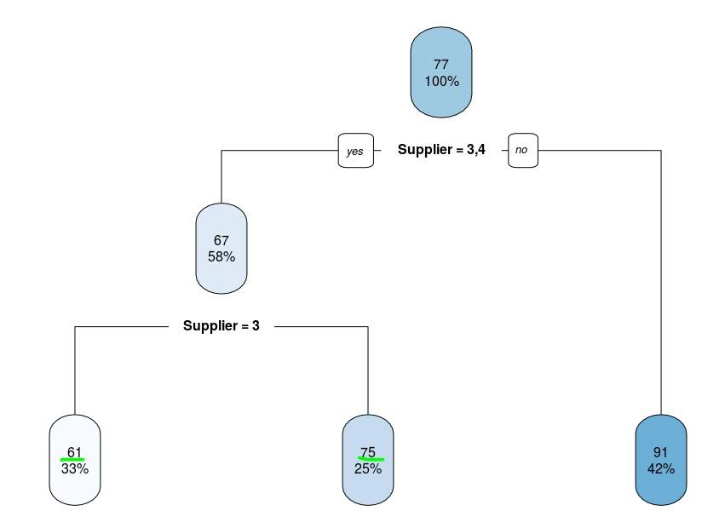
ÁRBOL DE DECISIÓN

Slide 12
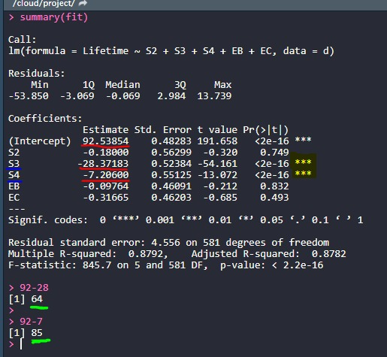

Slide 13
CONCLUSIONES Y RECOMENDACIONES PRELIMINARES

Slide 14
IMPLEMENTACIÓN DE MODELOS MACHINE LEARNING
Random Forest
Multi Layer Perceptron

Slide 15

RANDOM FOREST

Slide 16
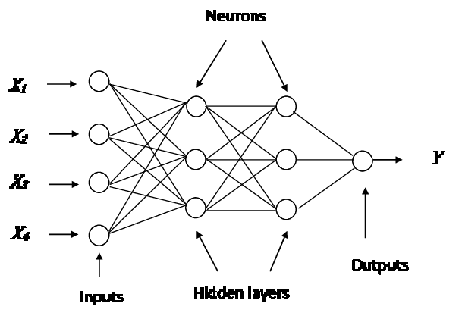
MULTI LAYER PERCEPTRON
Redes Neuronales

Slide 17
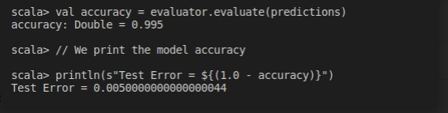
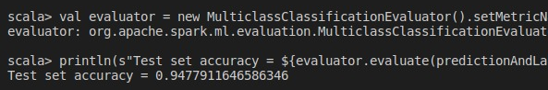
COMPARATIVA
Random Forest
Multilayer Perceptron

Slide 18
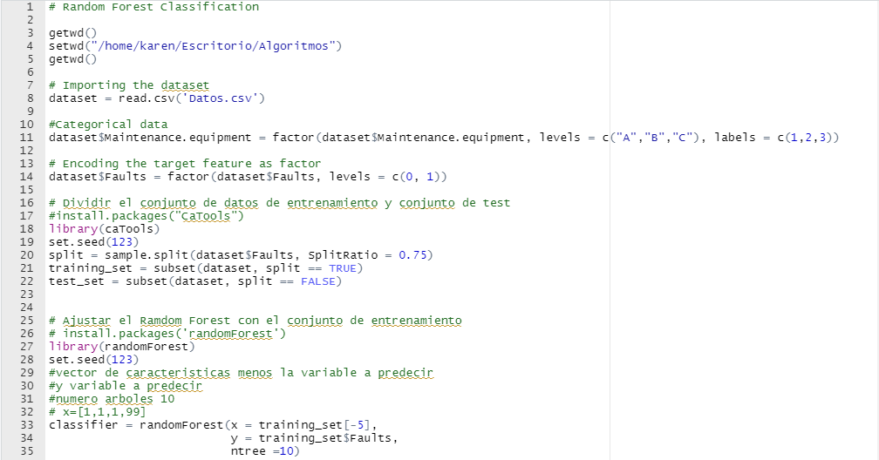

Slide 19
APLICABILIDAD EN HERRAMIENTA SHINY

